Slide 1

Tájékoztató a Nemzeti Együttműködési Alap
2022. évi pályázati kiírásairól

Slide 2

2021. októberében az alábbi pályázatok benyújtására lesz lehetősége a civil szervezeteknek:
A NEA 2022. évi forrása terhére benyújtható
egyszerűsített
VAGY
összevont pályázat.
A pályázati kiírások egyszerre jelennek majd meg, de egyszerűsített pályázat beadására várhatóan csak október közepétől kerül majd sor. A pontos beadási határidőket a pályázati kiírások tartalmazzák majd.

Slide 3

ÖSSZEVONT PÁLYÁZATI KIÍRÁS
Célja, hogy a pályázó részére egyszerűbbé váljon a támogatási igény benyújtása: egy pályázati adatlap kitöltésével van lehetőség:
kizárólag működési
vagy
„vegyes” (szakmai és működési költségeket is tartalmazó) pályázat benyújtására.
Pályázat benyújtására jogosultak (hatókörtől függetlenül):
egyesület,
alapítvány,
szövetség,
amennyiben korábban társpályázóként legalább egy alkalommal NEA pályázat kedvezményezettje volt és a pályázati kiírás lehetővé teszi, határon túli civil szervezet önállóan is pályázhat.

Slide 4
ÖSSZEVONT PÁLYÁZATI KIÍRÁS
Külön pályázati kiírás, amelynek működési része egységes tartalommal és feltételekkel, a „vegyes” (szakmai+működési) része pedig kollégiumonként eltérő tartalommal és feltételekkel jelenik meg.
Kategória kódok – kizárólag működési támogatás:
NEAO-KP-1-2022/1 – Közösségi környezet kollégium;
NEAO-KP-1-2022/3 – Mobilitás és alkalmazkodás kollégium;
NEAO-KP-1-2022/5 – Nemzeti összetartozás kollégium;
NEAO-KP-1-2022/7 – Társadalmi felelősségvállalás kollégium;
NEAO-KP-1-2022/9 – Új nemzedékek jövőjéért kollégium.
Kategória kódok – vegyes támogatás:
  NEAO-KP-1-2022/2 – Közösségi környezet kollégium;
  NEAO-KP-1-2022/4 – Mobilitás és alkalmazkodás kollégium;
  NEAO-KP-1-2022/6 – Nemzeti összetartozás kollégium;
  NEAO-KP-1-2022/8 – Társadalmi felelősségvállalás kollégium;
  NEAO-KP-1-2022/10 – Új nemzedékek jövőjéért kollégium.

Slide 5
ÖSSZEVONT PÁLYÁZATI KIÍRÁS
Tanácsi irányelvek
egy pályázat benyújtására van lehetőség a NEA 2022. évi egyszerűsített (NEAG-KP-1-2022), normatív (NEAN-KP-1-2022) és az összevont működési (NEAO-KP-1-2022/1; NEAO-KP-1-2022/3; NEAO-KP-1-2022/5; NEAO-KP-1-2022/7; NEAO-KP-1-2022/9) pályázati kategóriákban;
két pályázat benyújtására van lehetőség a NEA 2022. évi összevont vegyes pályázati kategóriákban (NEAO-KP-1-2022/2; NEAO-KP-1-2022/4; NEAO-KP-1-2022/6; NEAO-KP-1-2022/8; NEAO-KP-1-2022/10): egy pályázat nyújtható be önállóan, egy pedig együttesen, határon túli civil szervezettel (társpályázóval) együttműködésben;
minden kollégium esetében lehetőséget kell biztosítani határon túli civil szervezet részére pályázat benyújtására társpályázóként és önállóan is;
a NEA 2022. évi pályázati kiírásai esetében a támogatást saját forrás nélkül kell biztosítani;

Slide 6
ÖSSZEVONT PÁLYÁZATI KIÍRÁS
Tanácsi irányelvek
Módosult az el nem számolható költségek köre:
    gépjármű* beszerzése nem finanszírozható – a korábbi tilalom a közúti járművekre vonatkozott;
    a felújítási költségeknél a gépjármű használhatóságának jellegváltása elszámolható: lehetőség van a pályázat terhére a meglévő gépjármű átalakítására, hogy a civil szervezet feladatának ellátására alkalmassá váljon;
    ingatlan beszerzése/létesítése továbbra sem finanszírozható;
    elszámolható önkormányzati tulajdonú, vagy önkormányzat által alapított 100%-os önkormányzati tulajdonú nonprofit gazdasági társaság tulajdonában/kezelésében lévő, vagy egyházi tulajdonú ingatlan felújítása, melynek feltétele a civil szervezet és a helyi önkormányzat, gazdasági társaság vagy egyházi jogi személy között legalább a fenntartási időszakra szóló (5 éves), ingyenes használatról szóló előzetes megállapodás megléte)
    *kivéve a fogyatékkal élők kerekes–székei, mopedjei

Slide 7
NEA PÁLYÁZATI KIÍRÁSOK 2022
VÁLTOZÁSOK
Új költségvetési sor nyitása:
módosítási kérelem benyújtásával lehetőség lesz új költségvetési sor megnyitására;
Módosul a támogatói okiratban rögzített a módosítási kérelem benyújtásának kötelezettsége:
amennyiben a kedvezményezett a költségvetés fősorain 30%-ot meghaladó mértékben kíván átcsoportosítani, akkor módosítási kérelmet kell benyújtania.

Slide 8
ÖSSZEVONT PÁLYÁZATI KIÍRÁS
Működési támogatás
egységes szerkezetben és feltételekkel jelenik meg mind az öt kollégium esetében;
egy pályázó szervezet egy pályázatot nyújthat be;
támogatási összeg: min. 200.000,- Ft, max. 3.000.000,- Ft;
saját forrás nem kerül előírásra;
támogatás formája: visszatérítendő vagy vissza nem térítendő támogatás; 100 %-os támogatási előleg formájában vagy a beszámoló elfogadását követően folyósított támogatás

Slide 9
ÖSSZEVONT PÁLYÁZATI KIÍRÁS
Vegyes támogatás

Slide 10

NEA egyszerűsített támogatás
Célja helyi szinten működő (helyi vagy területi hatókörű) kis civil szervezetek támogatása, akik így jogosultsági alapon, egyszerűbb pályázati adatlap kitöltésével juthatnak majd egyszeri, kisösszegű támogatáshoz.
Feltételek:
helyi vagy területi hatókörű egyesület, alapítvány, szövetség;
a benyújtást megelőző két lezárt üzleti évben letétbe helyezett és teljes számviteli beszámolóval rendelkezik;
a pályázat megjelenését megelőző két lezárt üzleti évben a beszámolóval igazolható éves összes bevétele egyik évben sem éri el az ötmillió forintot (nem számít bele a Magyar Falu Program jogcímcsoport terhére nyújtott támogatások összege);
az 2022. évi NEA forrás terhére összevont pályázatot nem nyújtott be;

Slide 11
NEA egyszerűsített támogatás
a támogatás összege legfeljebb 350.000 forint;
a támogatás jogosultsági alapon, beérkezési sorrendben a támogatási keret kimerüléséig biztosítandó;
a támogatást önrész nélkül, 100%-os támogatási előlegként, vissza nem térítendő támogatásként kell biztosítani;
a civil szervezet alapcél szerinti tevékenységéhez kapcsolódó költségeinek fedezésére fordítható.

Slide 12

Pályázati kiírások elérhetősége
A Nemzeti Együttműködési Alap (NEA) pályázati kiírásai elérhetőek a Civil Információs Portálon, az alábbi linken: https://civil.info.hu/nea/kezdolap/palyazatok/index.html
illetve a Bethlen Gábor Alapkezelő Zrt. honlapján: https://bgazrt.hu/tamogatasok/nemzeti-egyuttmukodesi-alap/

Slide 13

Belépő felület
Elérése a https://bgazrt.hu/ honlapról a NIR belépési pontra kattintva:
illetve az alábbi elérési útvonalon: https://nir.bgazrt.hu/bga/

Slide 14
Belépő felület
https://nir.bgazrt.hu/bga/
A NIR internetes böngészőn keresztül érhető el. Fontos, hogy a böngészőt csak egy példányban lehet megnyitni, és egy megnyitott böngészőben sem szabad a felületet több fülön megnyitni! Az egyszerre több nyitott böngészőben történő adatrögzítés adatvesztést vonhat maga után.

Slide 15
Regisztráció
Ha a pályázó már rendelkezik NIR regisztrációval, nem szükséges újra regisztrálnia, azonban ha a regisztrációt követően változott a pályázó valamely NIR-ben rögzített adata, akkor azokat aktualizálni szükséges.
Új regisztrációhoz az alábbi útmutató nyújt segítséget:
https://bgazrt.hu/wp-content/uploads/NIR_dokumentumok/regisztracios_utmutato_2020_NIR_242.pdf
Elfelejtett jelszó esetén a belépési kódokat (felhasználónév, jelszó) a nea@bgazrt.hu e-mail címen keresztül lehet igényelni a következő adatok megadásával: szervezet neve, adószáma, címe, e-mail címe, képviselő neve. Az e-mailhez mellékletként csatolni szükséges a NIR-ben regisztrált, aláírási jogosultsággal rendelkező képviselő erre vonatkozó kérelmét, aláírásával ellátva.

Slide 16
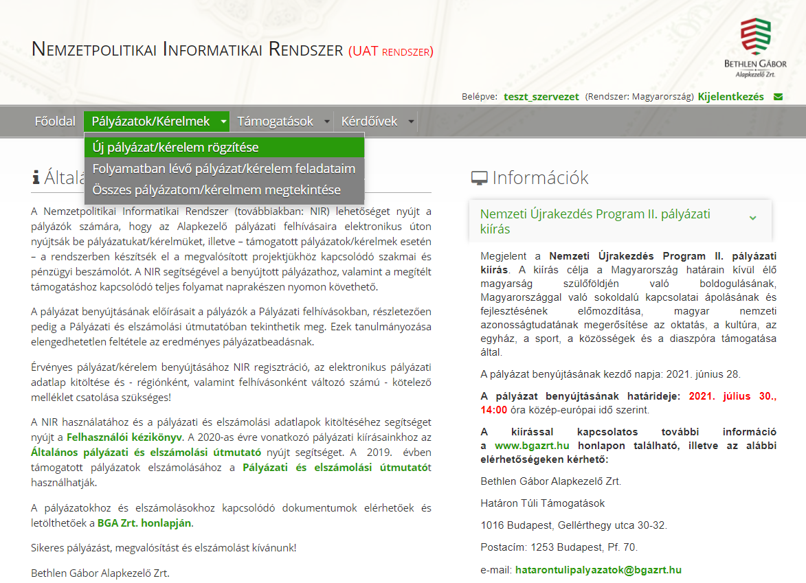
Pályázat beadása
Új pályázat beadásához első lépésben a „Pályázatok/Kérelmek” menüből válassza ki az „Új pályázat/kérelem rögzítése” menüpontot.

Slide 17
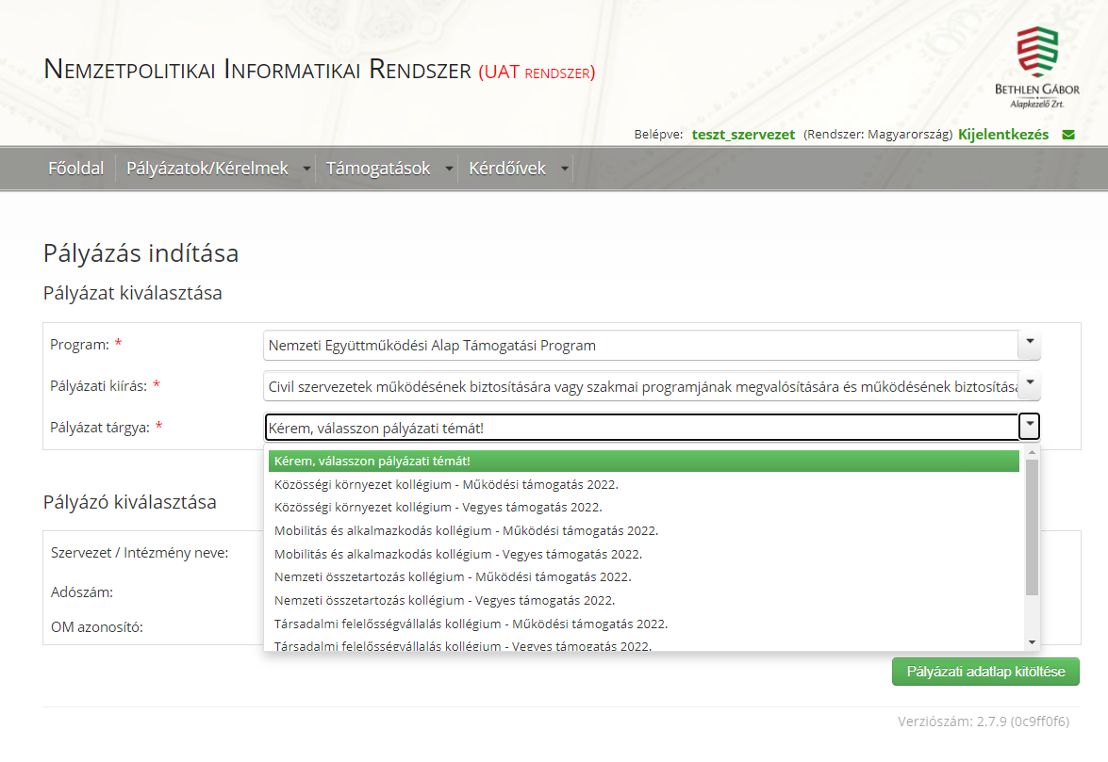
Pályázat beadása
A legördülő listákból kell kiválasztani, hogy melyik program, melyik pályázati felhívásának, melyik pályázat tárgyára kívánunk pályázatot benyújtani.
A választható mezőkben csak azok a felhívások jelennek meg, amelyekre beadhatjuk a pályázatunkat és melyeknek a benyújtási időszaka még nem járt le.

Slide 18
Pályázat beadása
Alapadatok

Slide 19
Pályázat beadása
Törzsadatok
A „Törzsadatok” űrlap – a Kapcsolattartó adatai blokk kivételével – a regisztráció, illetve a legutóbbi pályázat/kérelem során megadott (aktualizált) adatok alapján automatikusan kitöltésre kerül.

Slide 20
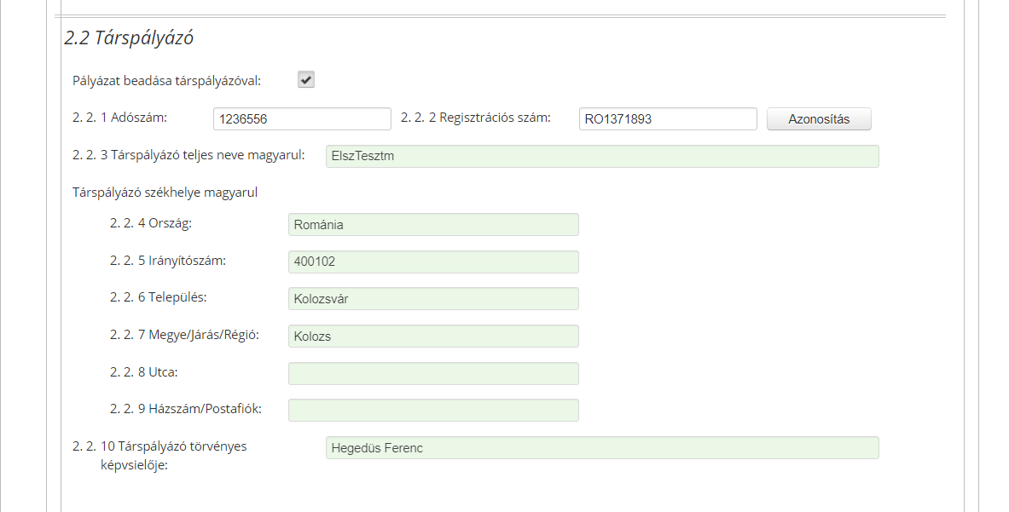
Pályázat beadása
Törzsadatok
A törzsadatok között kialakításra került az alábbi felület, ahol a társpályázó adatait lehet megadni, amennyiben releváns.
Fontos, hogy a határon túli civil szervezetnek is be kell regisztrálnia a NIR-be, akkor is, ha nem önállóan, hanem társpályázóként kíván a pályázatban közreműködni.

Slide 21
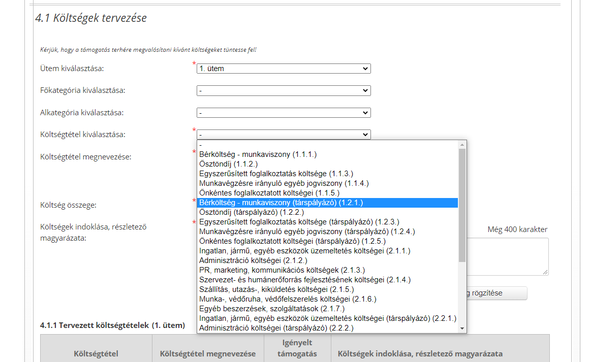
Pályázat beadása
Költségterv
Amennyiben a társpályázó megadásra került, a költségvetésben megjelennek a társpályázó költségvetési sorai is.

Slide 22
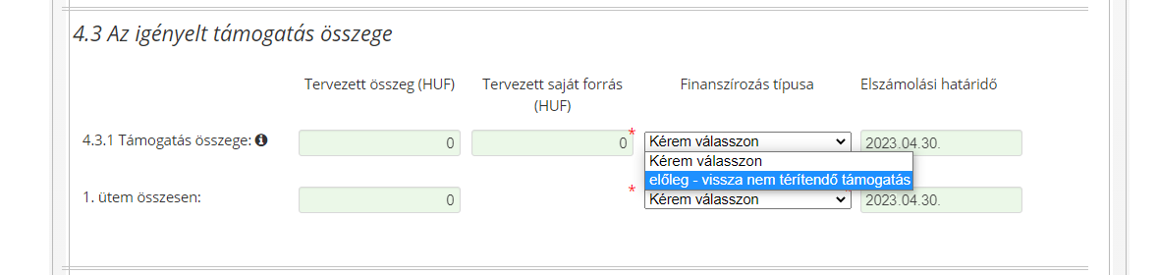
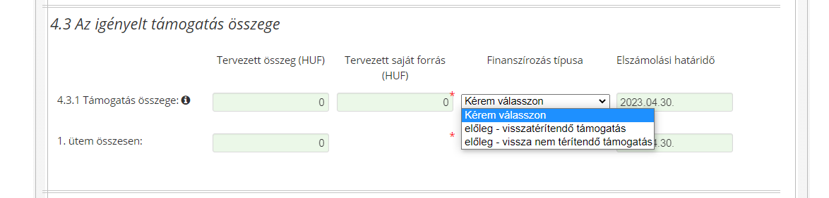
Pályázat beadása
Költségterv

Slide 23
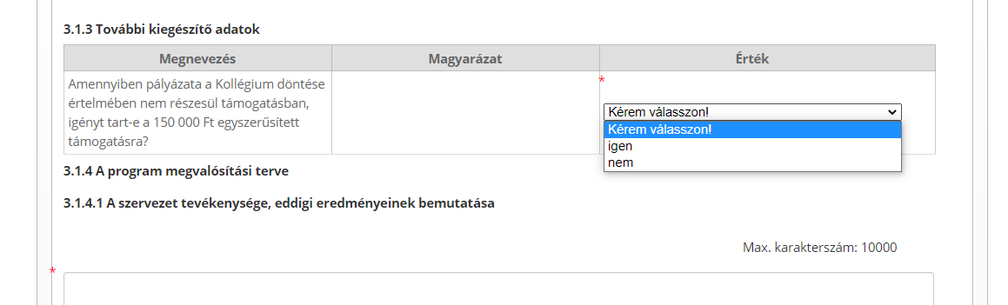
Pályázat beadása
A NEA 2022. évi összevont pályázatai esetében lehetőség lesz 150 ezer Ft egyszerűsített támogatás igénylésére abban az esetben, ha a kollégium nem részesíti támogatásban a szervezetet. Ezt az igényt a pályázati adatlapon szükséges jelezni.

Slide 24
Figyelem!
Összevont pályázatok
a pályázói felületek a pályázati kiírások megjelenésével egyidőben, október 4-én nyílnak meg;
egy pályázó szervezet kategóriától függően egy vagy két pályázatot nyújthat be a 2022. évi NEA kiírások esetében;
összevont pályázat esetében az utolsó lezárt üzleti évről szóló számviteli beszámoló szükséges;
éves összes bevétel: 75 m Ft-os korlát (nem számít bele a számviteli beszámolóval igazolható normatív támogatások összege). 75 m Ft-ot elérő vagy meghaladó bevétel esetén a civil szervezet részére kizárólag működési támogatás nyújtható, kizárólag visszatérítendő formában.
Egyszerűsített pályázatok
a pályázói felületek várhatóan október 18-án nyílnak meg;
egy pályázó szervezet egy pályázatot nyújthat be az egyszerűsített pályázati kategóriák esetében;
az egyszerűsített kiírás esetében utolsó két lezárt üzleti évről szóló számviteli beszámoló szükséges;
éves összes bevétel: egyszerűsített esetében 5 m Ft-os korlát, mindkét vizsgált beszámoló esetében (nem számít bele a Magyar Falu Program jogcímcsoport terhére nyújtott támogatások összege);
egyszerűsített pályázatot csak Magyarországon bejegyzett civil szervezet adhat be.

Slide 25
Figyelem!
Amit nem szabad figyelmen kívül hagyni:
a pályázó civil szervezet egyesület, alapítvány vagy szövetség;
a pályázó civil szervezetet a Bíróság 2020. december 31. napjáig nyilvántartásba vette;
a pályázó szervezet adatai az Országos Bírósági Hivatal honlapján a Civil Szervezetek Névjegyzékében szereplő adatokkal megegyeznek;
a pályázat beadásának napjáig a pályázónak egyszeri és egy összegű pályázati díjat kell megfizetnie kizárólag banki átutalással;
a szükséges mellékletek, nyilatkozatok (pályázati díj befizetésének igazolása, általános nyilatkozat, adatkezelési hozzájáruló nyilatkozat) csatolásra kerültek a NIR-be;
azon pályázatok, amelyek határidőben nem kerülnek véglegesítésre, nem minősülnek benyújtott pályázatnak, és az Alapkezelő formai ellenőrzésnek sem veti alá.

Slide 26
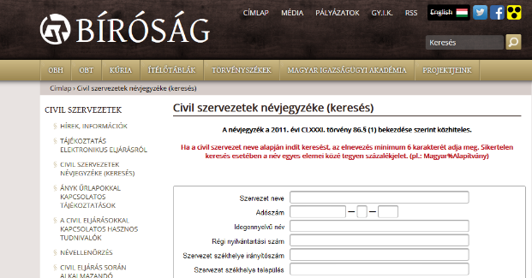
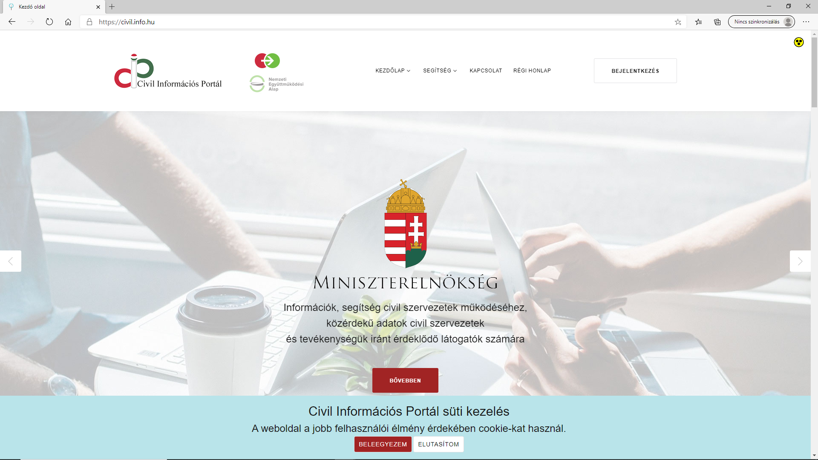
Hasznos linkek gyűjteménye
NIR belépési pont:
https://nir.bgazrt.hu/bga/
OBH civil szervezetek névjegyzéke:
http://birosag.hu/allampolgaroknak/civil-szervezetek/civil-szervezetek-nevjegyzeke-kereses
Civil Információs Portál:
https://civil.info.hu
CIP NEA:
https://civil.info.hu/nea

Slide 27
Köszönöm a figyelmet!
Sikeres pályázást
kívánunk!

